Slide 1
Ações Educativas na Prática de Enfermagem
Você é o veterano: ajudando ingressantes.
GRUPO 3

Slide 2
Planejamento
Divisão em grupos: Amarelo e Verde;
Pensando sempre na acessibilidade;
Nomear os capitães dos grupos;
Visando a praticidade e rapidez;
Gasto máximo de R$ 3,80.

Slide 3
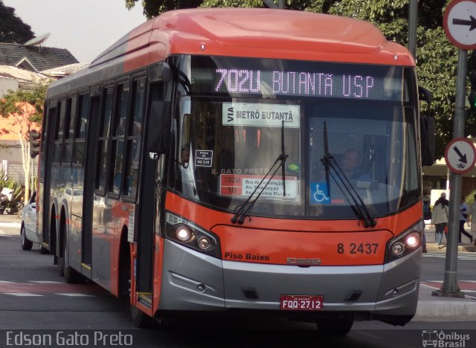
Grupo Amarelo
Partindo da EEUSP, virar a direita;
Caminhar até a Avenida Rebouças;
Ônibus: Terminal Parque Dom Pedro II, 702U-10;
15 paradas até o ICB;
Descer na Av. Prof. Lineu Prestes, nº 1524.

Slide 4
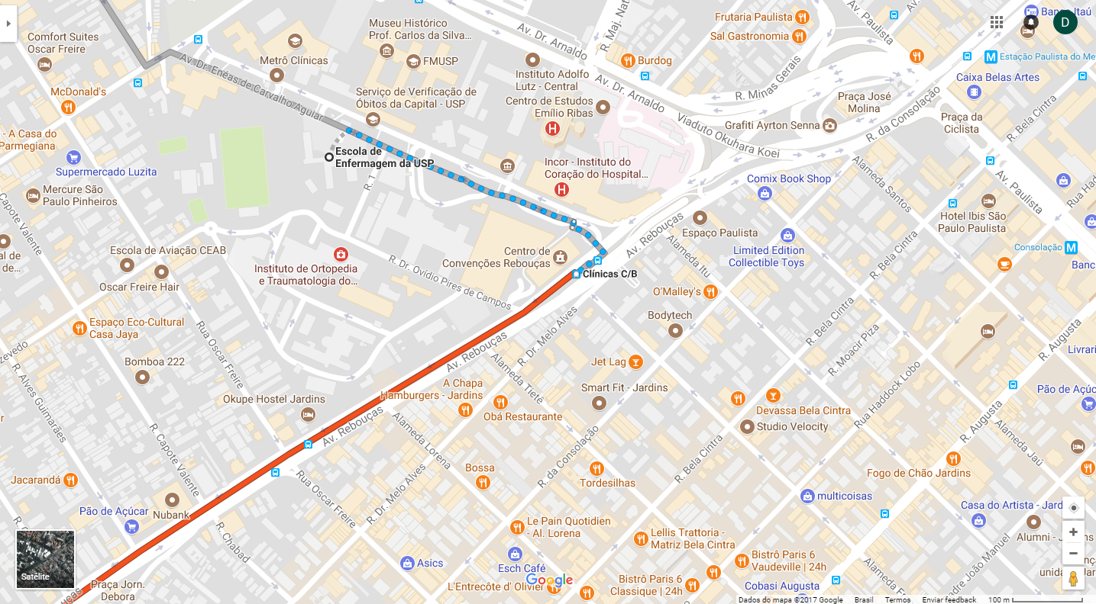

Slide 5
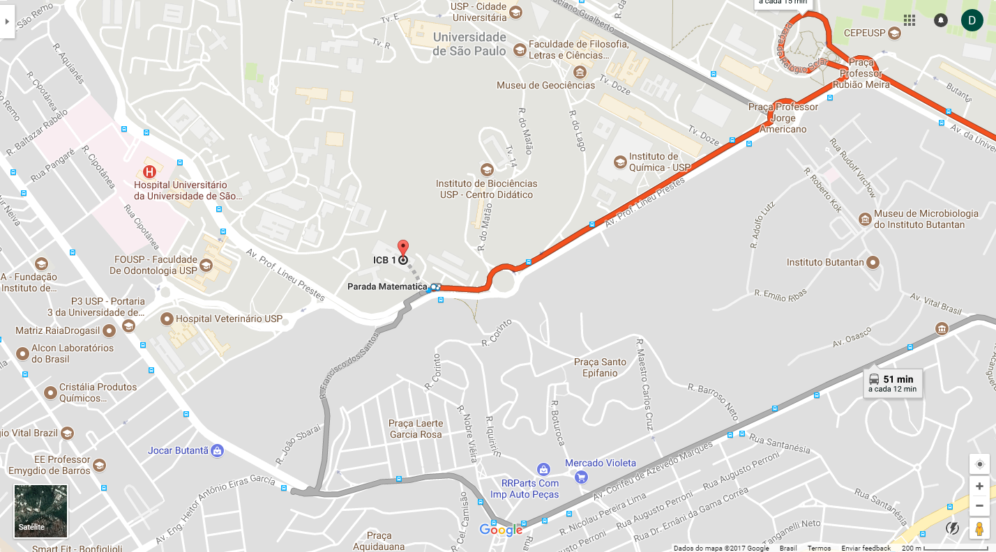

Slide 6
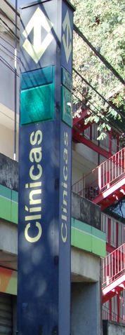
Grupo Verde
Partindo da EEUSP, virar a esquerda;
Andar até o Metrô das Clínicas, linha 2 verde;
Descer na estação da Consolação;
Baldeação para a estação da Paulista, linha 4 amarela;
Descer no terminal Butantã;
Ônibus: Cidade Universitária (Circular 1), 8012-10
Cidade Universitária (Circular 2), 8022-10
16 paradas;
Descer na Av. Prof. Lineu Prestes, nº 1524.

Slide 7
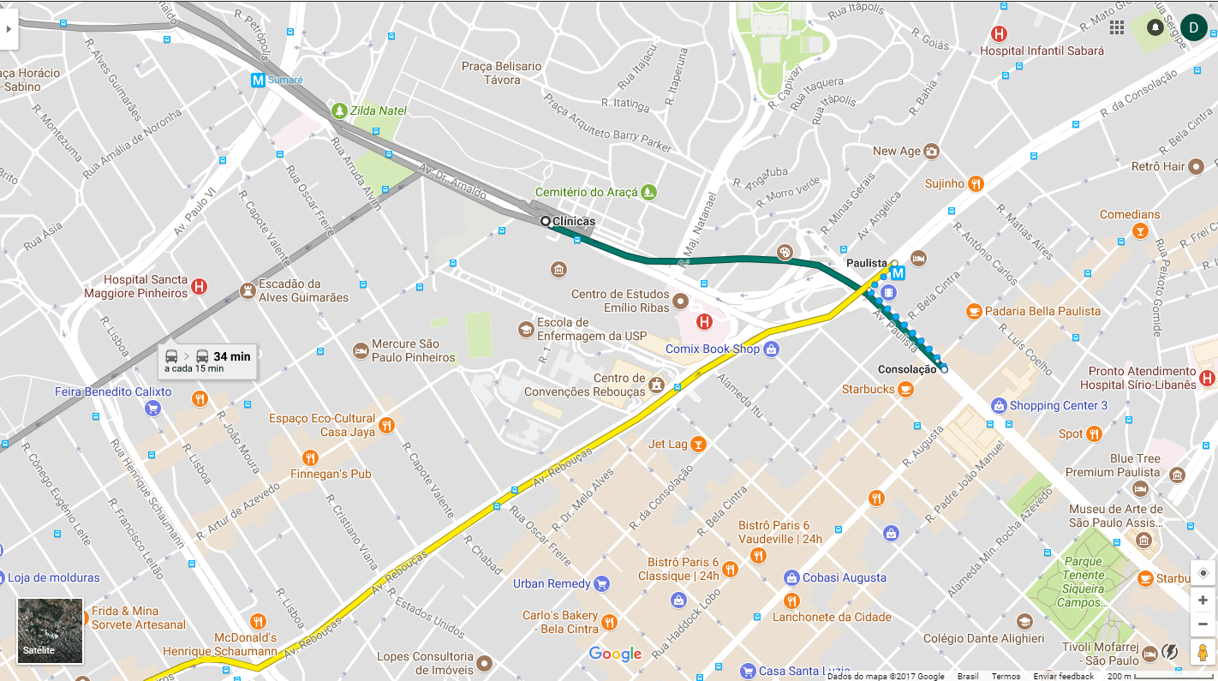

Slide 8
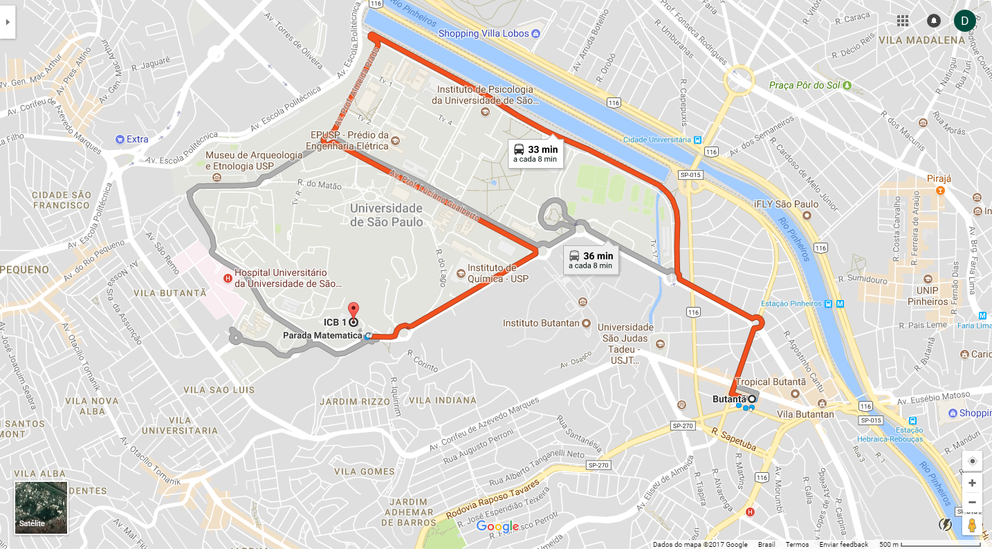

Slide 9
